Slide 1
文件系统
操作系统实验7
Notes:
文件系统是操作系统用于存储、检索、更新和管理文件和目录的存储结构的一种机制。

Slide 2
实验内容
一、位示图
二、Inode
三、目录
四、模拟文件创建和删除
五、文件读写

Slide 3
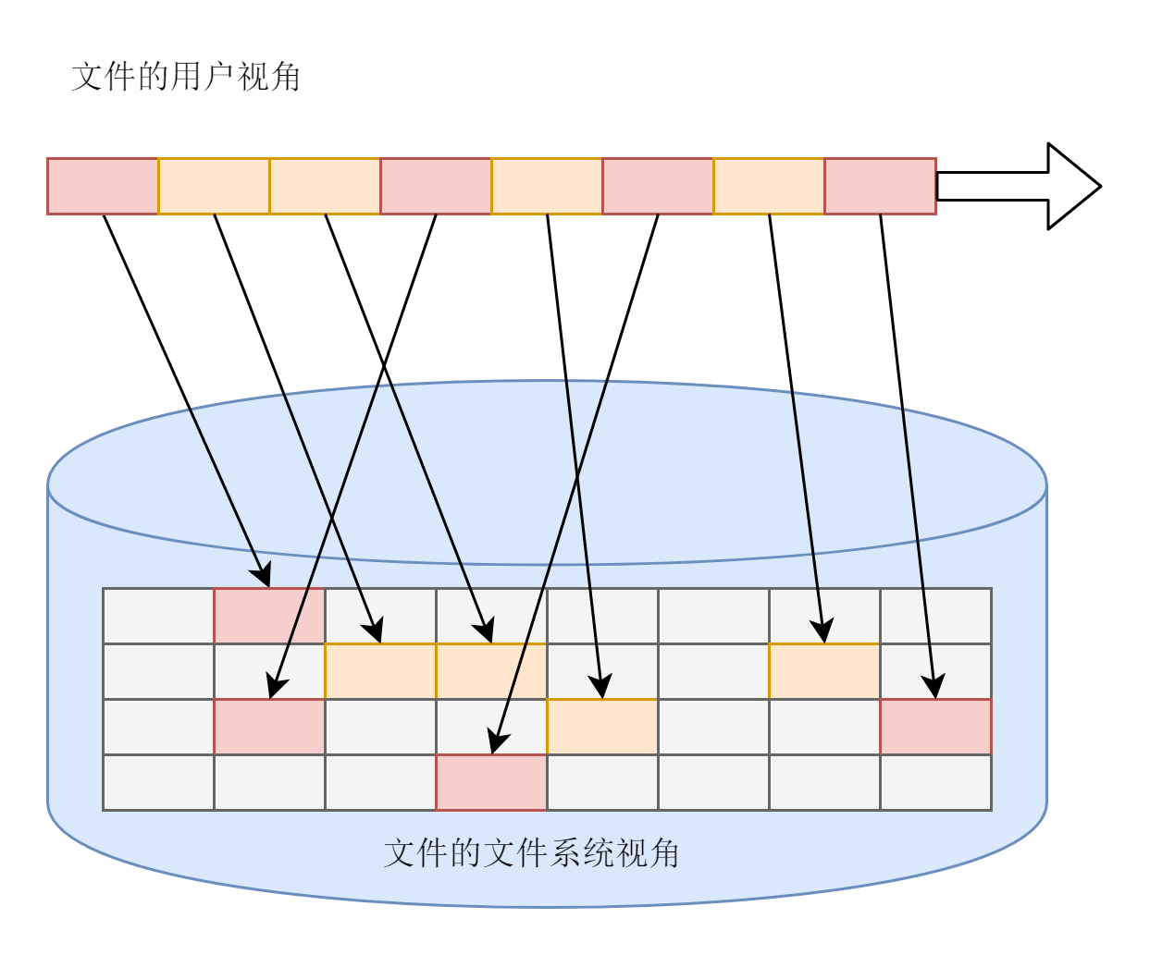
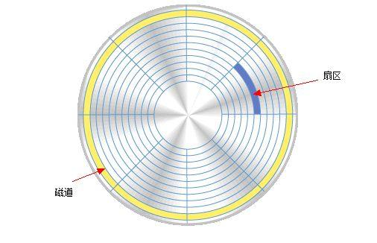
文件物理存储
Notes:
文件系统是操作系统中负责管理持久数据的子系统，它的目的是对磁盘上的文件进行组织管理，以便用户可以方便地使用计算机，同时也为系统提供了一种通用的数据存储和管理方式，使得系统更加灵活和可扩展。文件系统管理着很多文件，这些文件又是存储在磁盘上的数据。因此，实质上文件系统是管理磁盘的软件系统，它简化了用户对磁盘空间的使用方法，并降低了磁盘空间的使用难度，通过更加形象的方式将磁盘中的数据展示给用户。块（Block）是操作系统中最小的逻辑存储单位

Slide 4
位示图
外存上建立一张位示图（bitmap），记录文件存储器的使用情况。每一位仅对应文件存储器上的一个物理块，取值0和1分别表示空闲和占用
 | 0 | 1 | 2 | 3 | 4 | 5 | 6 | 7 | 8 | 9 | 10 | 11 | 12 | 13 | 14 | 15
0 | 1 | 1 | 0 | 0 | 0 | 1 | 1 | 0 | 1 | 0 | 0 | 0 | 1 | 1 | 0 | 1
1 | 0 | 1 | 1 | 0 | 1 | 0 | 1 | 1 | 1 | 0 | 1 | 0 | 0 | 1 | 1 | 1
2 | 0 | 1 | 1 | 1 | 0 | 0 | 0 | 0 | 0 | 0 | 0 | 0 | 0 | 0 | 0 | 0
……
7
Notes:
在磁盘上文件是以块的形式存储。在文件系统中，位示图（Bitmap）是一种数据结构，用于追踪磁盘块的使用情况。每个磁盘块在位示图中都有一个对应的位（bit），这个位的状态（0或1）表示对应的磁盘块是空闲的还是已被使用的。位示图的优点是它的简单性和高效性。它占用很小的空间，并且操作速度很快，因为只需要检查和更新位即可

Slide 5
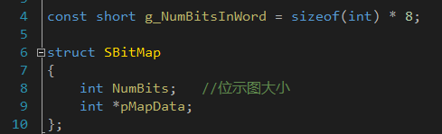
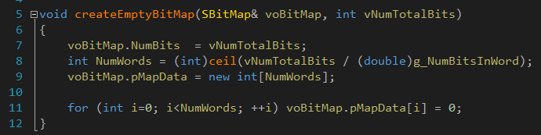
位示图
创建一个空的位示图：

Slide 6
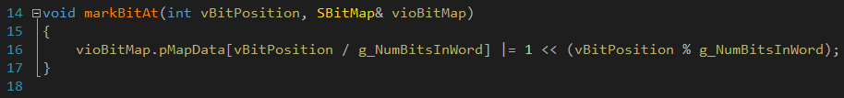
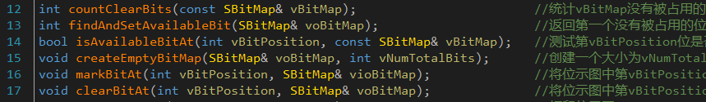
位示图
将位示图中某一位置1：
其他一些操作：

Slide 7
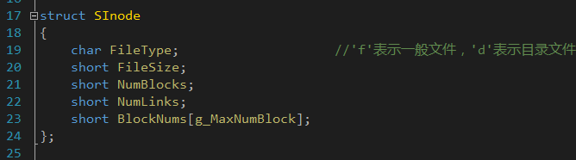
Inode
每个inode保存了文件系统中的一个文件系统对象的元信息数据，比如文件类型，文件大小，分配到的磁盘块……
打开一个文件以后，系统就以inode号码来识别这个文件，不再考虑文件名
硬链接和软连接
Notes:
索引节点，也就是 inode，用来记录文件的元信息，比如 inode 编号、文件大小、访问权限、创建时间、修改时间、数据在磁盘的位置等等。它用于存储文件的元数据（即关于文件本身的信息，而不是文件数据内容）。每个文件或目录都有一个与之对应的i-node。它将文件数据和元数据分离。这使得文件系统可以快速地修改文件的元数据，而不需要移动文件数据本身。此外，由于i-node的存在，多个文件名可以指向同一个文件数据（通过硬链接），而且文件系统可以支持非常大的文件和高效的磁盘空间分配。

Slide 8
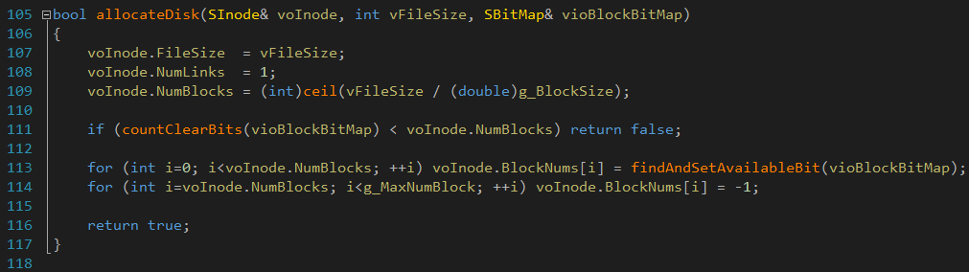

Inode
根据vFileSize和磁盘的位视图vioBlockBitMap如何完成磁盘分配？
计算需要的数据块数
分配数据块
磁盘的回收？

Slide 9
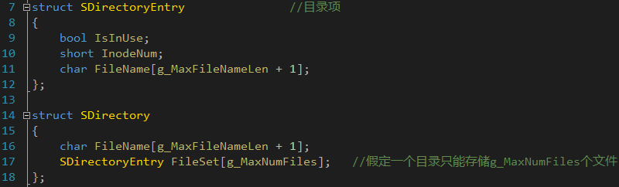
目录
目录文件和普通文件
目录项
文件名 | Inode编号
…… | ……
a.txt | 16
…… | ……
Notes:
目录项，也就是 dentry，用来记录文件的名字、索引节点指针以及与其他目录项的层级关联关系。多个目录项关联起来，就会形成目录结构，但它与索引节点不同的是，目录项是由内核维护的一个数据结构，不存放于磁盘，而是缓存在内存。
由于索引节点唯一标识一个文件，而目录项记录着文件的名，所以目录项和索引节点的关系是多对一，也就是说，一个文件可以有多个别字。比如，硬链接的实现就是多个目录项中的索引节点指向同一个文件。

Slide 10
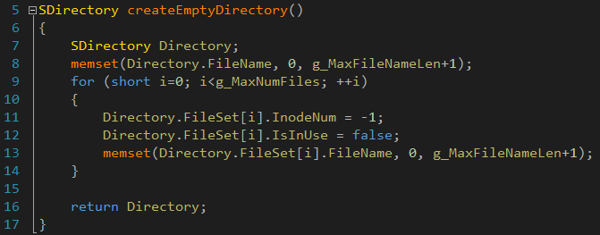
目录
创建一个空目录：

Slide 11
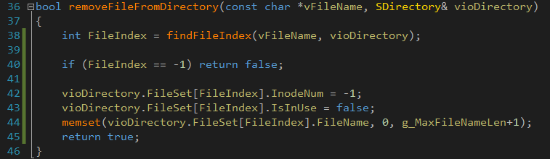
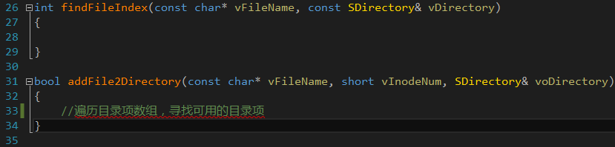
目录
从目录中删除文件：
添加和查找文件查找？

Slide 12
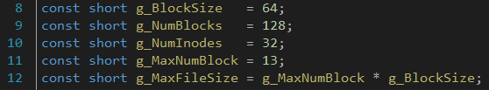
创建和删除文件
磁盘结构：
Inode位示图
磁盘块：
 | … |  |  |  | … |  |  |  |  | … |  |  |  |  |  |  |  |  |  | …
磁盘块位示图
Inode表
字符串模拟硬盘空间：

Slide 13
创建文件
创建一个大小为150的文件a.txt
分配磁盘块；
分配Inode 16
 | … |  |  |  | … |  |  |  |  | … |  |  |  |  |  |  |  |  |  | …
16
32
34
37
将Inode，更新后的目录存回硬盘；
存储文件、Inode编号到目录中
…… | ……
…… | ……
…… | ……
a.txt | 16
…… | ……
FileType = ‘f’;
FileSize = 150; NumBlocks = 3;
NumLinks = 1;
BlockNums= {32, 34, 37};
Notes:
创建目录时，默认会生成两个目录项："."和".."。前者的inode号码就是当前目录的inode号码，等同于 当前目录的"硬链接"；后者的inode号码就是当前目录的父目录的inode号码，等同于父目录的"硬链接"。所以，任何一个目录的"硬链接"总数，总 是等于2加上它的子目录总数（含隐藏目录）,这里的2是父目录对其的“硬链接”和当前目录下的".硬链接“。

Slide 14
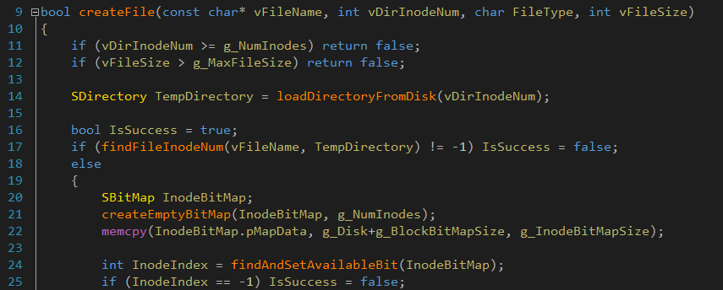
创建文件
。。。

Slide 15
删除文件
删除文件a.txt
回收该文件对应的Inode和磁盘块；
 | … |  |  |  | … |  |  |  |  | … |  |  |  |  |  |  |  |  |  | …
16
32
34
37
找到文件对应的Inode编号
读出Inode内容
…… | ……
…… | ……
…… | ……
a.txt | 16
…… | ……
FileType = ‘f’;
FileSize = 150; NumBlocks = 3;
NumLinks = 1;
BlockNums= {32, 34, 37};
Notes:
创建目录时，默认会生成两个目录项："."和".."。前者的inode号码就是当前目录的inode号码，等同于 当前目录的"硬链接"；后者的inode号码就是当前目录的父目录的inode号码，等同于父目录的"硬链接"。所以，任何一个目录的"硬链接"总数，总 是等于2加上它的子目录总数（含隐藏目录）,这里的2是父目录对其的“硬链接”和当前目录下的".硬链接“。

Slide 16
删除文件
1.如果是目录Inode对应的链接数大于1？
2.如果是目录？

Slide 17
实验七 创建和删除文件
1.补充BitMap中未实现的函数；（PPT 第5页）
2.补充通过Inode回收磁盘块的函数；（PPT 第 7页）
3.补充Directory.cpp中的函数；（PPT 第10页）
4.补充删除文件的函数；

Slide 18
Linux下编译——Makefile
一般将文件命名为”GNUmakefile”、“makefile”、“Makefile”
Target ... : prerequisites ...
command
...
Target表示一个目标文件，可以是Object File、执行文件等；
Prerequisites表示生成那个Target所需要的文件或是目标；
command也就是make需要执行的命令。（任意的Shell命令）
Command前面一定以Tab开头！
比如： main.o : main.c defs.h
gcc -c main.c
参考：http://wiki.ubuntu.org.cn/%E8%B7%9F%E6%88%91%E4%B8%80%E8%B5%B7%E5%86%99Makefile

Slide 19
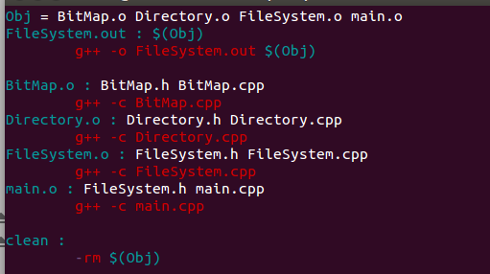
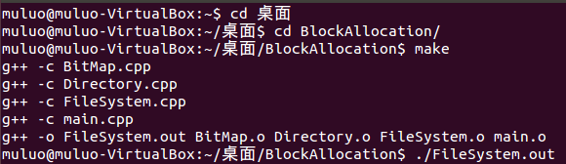
Linux下编译——MakeFile
cd 到MakeFile文件夹下
Make命令
编译源码
执行可执行文件

